Slide 1
计算理论
教材:
[S] 唐常杰等译, Sipser著, 计算理论导引, 机械工业.
参考资料:
[L] Lewis等著, 计算理论基础, 清华大学.

Slide 2
计算理论 第三部分 计算复杂性
第7章 时间复杂性
1. 时间复杂性
{ 0^{k}1^{k} | k≥0 }的时间复杂性分析
2. 不同模型的运行时间比较
单带与多带 确定与非确定
3. P类与NP类
4. NP完全性及NP完全问题

Slide 3
一. 时间复杂度
时间复杂度定义
{ 0^{k}1^{k} | k≥0 }的时间复杂度分析

Slide 4
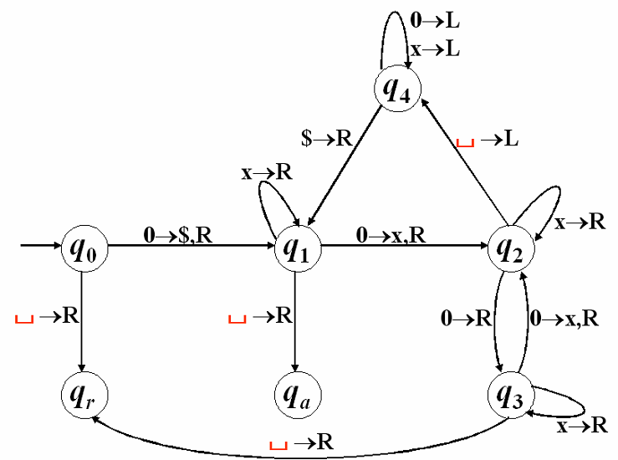
时间复杂性(P153)
判定器M的运行时间或时间复杂度是f:N→N,
f(n)是M在所有长为n的输入上运行的最大步数.
若f(n)是M的运行时间, 则称
M在时间f(n)内运行 或 M是f(n)时间图灵机
举例:

Slide 5
时间复杂性
q₀0000
$q₁000
$xq₂00
$x0q₃0
$x0xq₂_
$x0q₄x_
$xq₄0x_
$q₄x0x_
q₄$x0x_
$q₁x0x_
...
...
...
q₄$xxx_
...
...
$xxx_q_{a}

Slide 6
时间复杂性(P91)
判定器M的运行时间或时间复杂度是f:N→N,
f(n)是M在所有长为n的输入上运行的最大步数.
f(1) = 2
f(2) = 7
f(3) = 4, …
f(2^{k}) = (2k+1)2^{k}+1,
f(2n+1) = 2n+2, …
n+1 ≤ f(n) ≤ 3nlogn

Slide 7
大O与小o记法(P154)
对于函数f,g:N→R⁺,
记f(n)=O(g(n),若存在c>0使得
记f(n)=o(g(n)),若
f(n) = O(n log n)
Notes:
对于这个图灵机，是大O不是\Theta。即是渐近上界，不是渐近同阶。因为f(2n+1)=2n+2.

Slide 8
图灵机M₁(P155)
讨论语言A = { 0^{k}1^{k} | k≥0 }的复杂性:
M₁=“对输入串w:
1)扫描带,如果在1的右边发现0,则拒绝.
2)如果0和1都在带上,就重复下一步.
3) 扫描带,删除一个0和一个1.
4)如果带上同时没有0和1,就接受.”
时间分析: f(1) = 3, f(6) = 42, f(n) ≥ 1,
(1) 2n=O(n), (4) n=O(n),
{ (2) 2n=O(n) + (3) 2n=O(n) } ×(n/2) = O(n²)
所以M₁的运行时间是O(n²).
000111
*00111
$00x11
$$0xx1
$$$xxx
accept
12+7×3+3=36
000011
*00011
$000x1
$$00xx
$$$0xx
reject
12+9×2+4=34
001100
*01100
reject
5

Slide 9
时间复杂性类(P155)
定义: 对于函数t:N→N,
时间复杂性类 TIME( t(n) ) 定义为:
TIME(t(n)) = { L | 存在O(t(n))时间TM判定L}
因为M₁是时间O(n²)图灵机,
所以A = {0^{k}1^{k}:k≥0} ∈ TIME(n²).
是否存在更快的TM判定A呢?

Slide 10
图灵机M₂ (P155)
M₂=“对输入串w:
1)扫描带,若1的右边有0,则拒绝.
2)若0,1都在带上,重复以下步骤.
3) 检查带上0,1总数的奇偶性, 若是奇数,就拒绝.
4) 再次扫描带, 第1个0开始,隔1个0删除1个0; 第1个1开始,隔1个1删除1个1.
5)若带上同时没有0和1,则接受. 否则拒绝.”
0000011111
*000011111
$0x0xx1x1x
$xx0xxxx1x
$xxxxxxxxx
accept
20×3+10=70
0001111
*001111
$0xx1x1
reject
00111111
*0111111
$0x1x1x1
$xxxx1xx
$xxxx1xx
reject
000111
*00111
$0xx1x
$xxxxx
accept
12×2+6=30
00011111
*0011111
$0xx1x1x
$xxxxx1x
reject

Slide 11
图灵机M₂ (P155)
M₂=“对输入串w:
1)扫描带,若1的右边有0,则拒绝.
2)若0,1都在带上,重复以下步骤.
3) 检查带上0,1总数的奇偶性, 若是奇数,就拒绝.
4) 再次扫描带, 第1个0开始,隔1个0删除1个0; 第1个1开始,隔1个1删除1个1.
5)若带上同时没有0和1,则接受. 否则拒绝.”
O(n)
O(n)
O(n)
×log n
O(n)
总时间:
O(nlogn)
O(n)

Slide 12
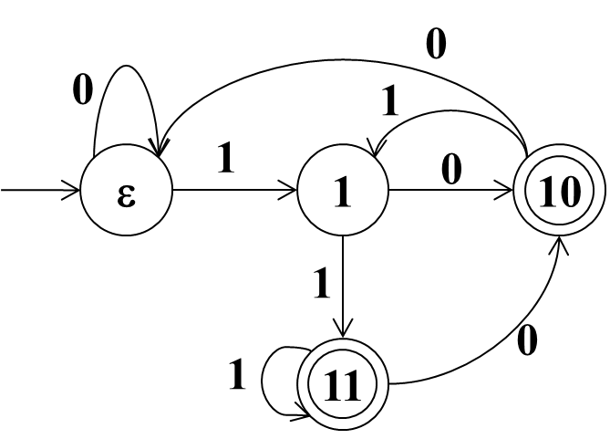
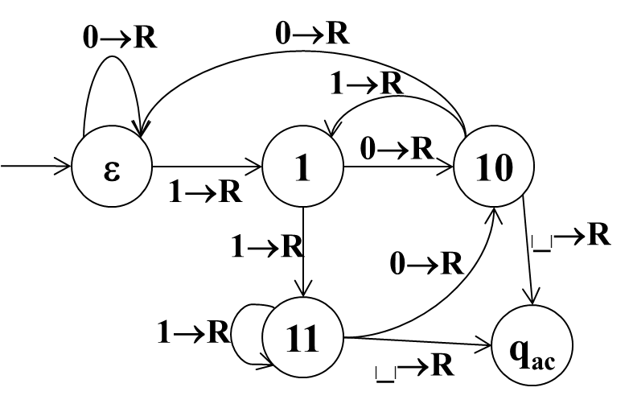
{0^{k}1^{k}|k≥0}∈TIME(nlogn) (P156)
由M₂知道A∈TIME(n log n). 有没有更快的TM识别A?
对于单带确定图灵机, 由
定理: 时间o(nlogn)的单带图灵机判定的语言 是正则语言.
TIME(o(nlogn)) ⊆ 正则语言类 ⊆ TIME(n) ⊆ TIME(o(nlogn))
正则语言类 = TIME(n) = TIME(o(nlogn))
非正则语言 {0^{k}1^{k} | k≥0}∉TIME(o(nlogn))

Slide 13
计算理论 第三部分 计算复杂性
第7章 时间复杂性
1. 时间复杂性
{ 0^{k}1^{k} | k≥0 }的时间复杂性分析
2. 不同模型的运行时间比较
单带与多带 确定与非确定
3. P类与NP类
4. NP完全性及NP完全问题

Slide 14
二.
不同模型的时间复杂度比较
单带与多带
确定与非确定

Slide 15
单带与多带运行时间比较(P156-7)
{ 0^{k}1^{k} | k≥0 } 有O(n)时间双带图灵机
M₃=“对输入串w:
1) 扫描1带,如果在1的右边发现0,则拒绝.
2) 将1带的1复制到2带上.
3) 每删除一个1带的0就删除一个2带的1.
4) 如果两带上同时没有0和1,就接受.”
定理:设函数t(n)≥n, 则每个t(n)时间多带TM
和某个O(t²(n))时间单带TM等价.

Slide 16
非确定判定器的运行时间(P157)
定义: 对非确定型判定器N, 其运行时间f(n)是
在所有长为n的输入上, 所有分支的最大步数.
时间f(n)确定图灵机
时间f(n)非确定图灵机
.
.
.
.
.
.
.
.
.
f(n)
.
.
.
.
f(n)
.
.
接受 或 拒绝

Slide 17
NTM的运行时间(P158)
定义: 对非确定型判定器N, 其运行时间f(n)是
在所有长为n的输入上, 所有分支的最大步数.
定理: 设t(n)≥n, 则每个t(n)时间NTM 都有一个
2^{O(t(n))}时间单带确定TM与之等价.
.
.
.
t(n)
接受/拒绝
定理:设t(n)≥n, 则NTIME(t(n)) ⊆ TIME (2^{O(t(n))})

Slide 18
计算理论 第三部分 计算复杂性
第7章 时间复杂性
1. 时间复杂性
{ 0^{k}1^{k} | k≥0 }的时间复杂性分析
2. 不同模型的运行时间比较
单带与多带 确定与非确定
3. P类与NP类
4. NP完全性及NP完全问题

Slide 19
三. P与NP

Slide 20
多项式时间(P158)
运行时间相差多项式可以认为是小的
相差指数可以认为是大的.
例如:n³与2^{n},对于n=1000.
有关素性测试: Prime = { p | p是素数 }
如何编码? 一进制,二进制,十进制?
典型的指数时间算法来源于蛮力搜索.
有时通过深入理解问题可以避免蛮搜.
2001年Prime被证明存在多项式时间算法.

Slide 21
P类(P159)
定义:P是单带确定TM在 多项式时间内可判定的问题,即
P = ∪_{k} TIME(n^{k})
P类的重要性在于:
对于所有与单带确定TM等价的模型,P不变.
P大致对应于在计算机上实际可解的问题.
研究的核心是一个问题是否属于P类.

Slide 22
NP类(P165)
定义:NP是单带非确定TM在 多项式时间内可判定的问题,即
NP = ∪_{k} NTIME(n^{k})
EXP = ∪_{k} TIME(2^{O(nk)})
P ⊆ NP ⊆ EXP
P ⊂ EXP

Slide 23
一些P问题(P159)
有些问题初看起来不属于P
求最大公因子: 欧几里德算法, 辗转相除法
模p指数运算 a^{b} mod p
上下文无关语言 有O(n³)判定器
素性测试 等等
以增加空间复杂性来减小时间复杂性

Slide 24
快速验证(P163)
HP = {<G,s,t>|G是包含从s到t的 哈密顿路径的有向图}
CLIQUE={<G,k>|G是有k团的无向图}
目前没有快速算法,但其成员是可以快速验证的.
注意:HP的补可能不是可以快速验证的.
快速验证的特点:
只需要对语言中的串能快速验证.
验证需要借助额外的信息:证书,身份证.
Notes:
不能快速验证问题举例

Slide 25
NP问题(P165)
团:无向图的完全子图(所有节点都有边相连).
CLIQUE = { <G,k> | G是有k团的无向图 }
定理: CLIQUE∈NP.
N=“对于输入<G,k>,这里G是一个图:
1)非确定地选择G中k个节点的子集c.
2)检查G是否包含连接c中节点的所有边.
3)若是,则接受;否则,拒绝.”

Slide 26
哈密顿路径问题HP∈NP(对比P164)
HP={ <G,s,t> | G是包含从s到t的 哈密顿路径的有向图}
P时间内判定HP的NTM:
N₁=“对于输入<G,s,t>:
1)非确定地选G的所有节点的排列p₁,…p_{m}.
2)若s=p₁,t=p_{m},且对每个i, (p_{i},p_{i+1})是G的边, 则接受;否则拒绝.”

Slide 27
P与NP(P166)
P=成员资格可以快速判定的语言类.
NP=成员资格可以快速验证的语言类.
显然有 P⊆NP
但是否有 P=NP ?
看起来难以想象, 但是现在没有证明.
NP
当代数学与
理论计算机
共同的难题.
?
P=NP
P

Slide 28
计算理论 第三部分 计算复杂性
第7章 时间复杂性
1. 时间复杂性
{ 0^{k}1^{k} | k≥0 }的时间复杂性分析
2. 不同模型的运行时间比较
单带与多带 确定与非确定
3. P类与NP类
4. NP完全性及NP完全问题

Slide 29
四. NP完全
NP完全性的定义
SAT是NP完全问题
一些NP完全问题

Slide 30
NP完全性(P166)
Cook(美)和Levin(苏联)于1970’s证明
NP中某些问题的复杂性与 整个NP类的复杂性相关联, 即:
若这些问题中的任一个找到P时间算法,则P=NP.
这些问题称为NP完全问题.
理论意义:两方面
1)研究P与NP关系可以只关注于一个问题的算法.
2)可由此说明一个问题目前还没有快速算法.

Slide 31
合取范式(P167-8)
布尔变量: 取值为1和0( True, False )的变量.
布尔运算: AND(∧),OR (∨),NOT (¬). 布尔公式.
例: φ₁ = ( (¬x) ∧ y ) ∨ ( x ∧ (¬z) ), φ₂ = (¬x) ∧ x
称φ可满足, 若存在布尔变量的0,1赋值使得φ=1. 例φ₁,φ₂.
φ不可满足 ⇔ ¬ φ永真
文字: 变量或变量的非,如x或¬x.
子句:由∨连接的若干文字,如x₁∨(¬x₂)∨x₃∨x₄.
合取范式(cnf):由∧连接的若干子句,如
((¬x₁)∨x₂∨(¬x₃)) ∧ (x₂∨(¬x₃)∨x₄∨x₅) ∧ ((¬x₄)∨x₅)
k-cnf (conjunctive normal form)
每个子句的文字数不大于k: 3cnf, 2cnf

Slide 32
可满足问题SAT(P167-8)
可满足性问题:
SAT = { <φ> | φ是可满足的布尔公式 } NP完全
二元可满足性问题:
2SAT = { <φ> | φ是可满足的2cnf } ∈ P
三元可满足性问题:
3SAT = { <φ> | φ是可满足的3cnf } NP完全

Slide 33
二元可满足问题2SAT∈P(ex7.23)
1. 当2cnf中有子句是单文字x, 则反复执行(直接)清洗
1.1 由x赋值, 1.2 删去含x的子句, 1.3 删去含¬x的文字
若清洗过程出现相反单文子子句, 则清洗失败并结束
(x₁∨x₂)∧(x₃∨¬x₂)∧(x₁)∧(¬x₁∨¬x₂)∧(x₃∨x₄)∧(¬x₃∨x₅) ∧(¬x₄∨¬x₅)∧(¬x₃∨x₄)
→ (x₃∨¬x₂)∧(¬x₂)∧(x₃∨x₄)∧(¬x₃∨x₅) ∧(¬x₄∨¬x₅)∧(¬x₃∨x₄)
→ (x₃∨x₄)∧(¬x₃∨x₅) ∧(¬x₄∨¬x₅)∧(¬x₃∨x₄)
2. 若无单文字子句, 则任选变量赋真/假值各(赋值)清洗一次
若两次都清洗失败, 则回答不可满足.
x₃=1 → (x₅)∧(¬x₄∨¬x₅)∧(x₄) → (¬x₄)∧(x₄) 失败
x₃=0 → (x₄)∧(¬x₄∨¬x₅) → (¬x₅) → ∅ 成功
3. 若成功清洗后有子句剩下, 则继续2. 否则, 回答可满足.
注: 见[S]习题7.23, 作者答案与清洗算法等价. 贪心.

Slide 34
3SAT∈NP(P173)
三元可满足性问题:
3SAT = { <φ> | φ是可满足的3cnf }
P时间内判定3SAT的NTM:
N=“对于输入< φ>, φ是一个3cnf公式,
1)非确定地选择各变量的赋值T.
2)若在赋值T下 φ=1, 则接受;否则拒绝.”
第2步在公式长度的多项式时间内运行.

Slide 35
3SAT∈P?(补充)
3SAT = { <φ> | φ是可满足的3cnf }
清洗算法对3cnf是否有效? 举例对比:
(x₃∨¬x₃)∧(x₁∨x₂)∧(x₁∨¬x₂)∧(¬x₁∨x₂)∧(¬x₁∨¬x₂)
x₃=1清洗无矛盾; x₁=0和1都清洗失败, 不可满足.
(x₃∨¬x₃)∧(¬x₃∨x₁∨x₂)∧(¬x₃∨x₁∨¬x₂)∧(¬x₃∨¬x₁∨x₂)∧(¬x₃∨¬x₁∨¬x₂)
x₃=1清洗无矛盾; x₁=0和1都清洗失败, 返x₃=0
3cnf清洗不能避免搜索, 指数时间.
目前还不知道3SAT是否属于P.

Slide 36
归约引理:若A≤_{P}B且B∈P,则A∈P(P168)
定义:多项式时间可计算函数f:Σ*→Σ*. (例如f(u)=u0)
若∃多项式时间图灵机, ∀w输入, 停机时带上的串为f(w)
定义:称A可多项式时间映射归约到B (A≤_{P}B),
若存在多项式时间可计算函数f:Σ*→Σ*,
∀w∈Σ*, w∈A ⇔ f(w)∈B.
函数f称为A到B的多项式时间归约.
通俗地说: f 将A的实例编码转换为B的实例编码.
输入w
f
f(w)
利用f和B的判定器
构造A的判定器
M
y/n
Notes:
n^(ab)

Slide 37
C-L定理: SAT∈P⇔P=NP(P167-8)
定义:多项式时间可计算函数f:Σ*→Σ*. (例如f(u)=u0)
若∃多项式时间图灵机, ∀w输入, 停机时带上的串为f(w)
定义:称A可多项式时间映射归约到B (A≤_{P}B),
若存在多项式时间可计算函数f:Σ*→Σ*,
∀w∈Σ*, w∈A ⇔ f(w)∈B.
函数f称为A到B的多项式时间归约.
通俗地说: f 将A的实例编码转换为B的实例编码.
Cook-Levin定理: 对任意A∈NP都有A ≤_{P} SAT.
归约引理: 若 A ≤_{P} B, 且 B∈P, 则 A∈P.
推论: 若SAT∈P, 则 NP = P.

Slide 38
归约定理:若A≤_{P}B且B∈P, 则A∈P(P168)
证明: 设 f:Σ*→Σ*是A到B的P时间归约,
B有P时间判定器M, 则
N=“输入w, 计算M(f(w)), 输出M的运行结果”
在多项式时间内判定A.
问题: 若f是nª时间归约, M是n^{b}时间判定器, 则N时间?
设|w|=n, 则|f(w)|≤nª, 则M(f(w))时间 ≤ n^{ab}.
输入w
∀w∈Σ*, w∈A ⇔ f(w)∈B.
f
f(w)
M
利用f和B的判定器
构造A的判定器
y/n
Notes:
n^(ab)

Slide 39

定理: 3SAT ≤_{P} CLIQUE (P168)
3SAT = {<φ> | φ是可满足的3cnf公式 }
CLIQUE = { <G,k> | G是有k团的无向图 }.
证明:设φ=(a₁∨b₁∨c₁)∧…∧(a_{k}∨b_{k}∨c_{k}),有k个子句.
令 f(φ) = <G,k>, G有k组节点,每组3个;
同组节点无边相连, 相反标记无边相连.
例: f((x₁∨x₁∨x₂)∧(x₁∨x₂∨x₂)∧(x₁∨x₂∨x₂)) = <G,3>
x₁
x₂
x₂
x₁
x₁
需证:<φ>∈3SAT
⇔
<(G,k)>∈CLIQUE
x₁
x₂
x₂
x₂

Slide 40
∀φ, φ∈3SAT⇔f(φ)∈CLIQUE(P169)
<φ>(<(x₁∨x₁∨x₂)∧(x₁∨x₂∨x₂)∧(x₁∨x₂∨x₂)>) ∈ 3SAT
⇔ ∃变量赋值(x₁=0, x₂=1)使得φ=1
⇔ ∃k团(每组挑一个真顶点得到k团, 非同组非相反)
⇔ f(φ) (<G,3>) ∈ CLIQUE.
F在|<φ>|的多项式时间内可计算:
设φ的长度3k=O(k),
则G的顶点数3k=O(k),
G的边数是O(k²)
可见 f(φ) = <G,k>的构造
可在k的多项式时间内完成.
x₁
x₂
x₂
x₁
x₁
x₁
x₂
x₂
x₂

Slide 41
NP完全性(P169,175)
定义:语言B称为NP完全的(NPC),若它满足:
1) B∈NP; 2) ∀A∈NP, 都有A≤_{P}B.
定理1: A ≤_{P} B + B∈P ⇒ A∈P.
定理2: 若B是NPC, 且B∈P, 则P=NP.
证明: ∀A∈NP, A ≤_{P} B + B ∈ P ⇒ A∈ P
定理3: 若B是NPC, B≤_{P}C,且C∈NP, 则C是NPC.
证明: ∀A∈NP, (A ≤_{P} B) + (B ≤_{P} C) ⇒ A ≤_{P} C
3SAT是NPC + 3SAT≤_{P} CLIQUE ⇒ CLIQUE是NPC
输入w
f
f(w)
∀w∈Σ*, w∈A ⇔ f(w)∈B.
利用f和B的判定器
构造A的判定器
M
y/n

Slide 42
Cook-Levin定理的证明步骤(补充)
定义:语言B称为NP完全的(NPC),若它满足:
1) B∈NP;
2) ∀A∈NP, 都有A≤_{P}B.
Cook-Levin定理: SAT是NP完全问题.
证明步骤:
1. SAT∈NP(已证)
2. ∀A∈NP, A ≤_{P} SAT

Slide 43
∀A∈NP, 都有 A ≤_{P} SAT (P170)
思想: 将字符串对应到布尔公式
利用接受的形式定义.
过程: 任取A∈NP, 设N是A的n^{k}时间NTM.
∀w(|w|=n), N接受w
⇔ N对w有长度小于n^{k}的接受格局序列
⇔ 能填好N在w上的画面(一个n^{k}×n^{k}表格)
⇔ φ=f(w)可满足(|<φ>|=O(n^{2k}))
结论: SAT是NP完全的

Slide 44
N接受w⇔能填好N在w上的表(P170)
# | q₀ | w₀ | w₁ | … | w_{n} |  |  |  | #
# |  |  |  |  |  |  |  |  | #
# |  |  |  |  |  |  |  |  | #
起始格局
第2个格局
n^{k}
×
n^{k}
窗口
第n^{k}个格局
能填好表: 第一行是起始格局
上一行能产生(或等于)下一行
表中有接受状态

Slide 45
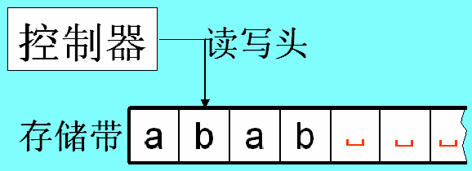
回忆图灵机(TM)形式化定义(P88)
TM是一个7元组(Q, Σ, Γ, δ, q₀, q_{a}, q_{r})
1) Q是状态集.
2) Σ是输入字母表,不包括空白符└┘.
3) Γ是带字母表,其中└┘∈Γ, Σ⊂Γ.
4) δ : Q×Γ→Q×Γ×{L,R}是转移函数.
5) q₀∈Q是起始状态. 6) q_{a}∈Q是接受状态.
7) q_{r}∈Q是拒绝状态, q_{a} ≠ q_{r} .

Slide 46
回忆图灵机格局的定义(P88-9)
描述图灵机运行的每一步需要如下信息:
控制器的状态; 存储带上字符串; 读写头的位置.
定义: 对于图灵机M=(Q, Σ, Γ, δ, q₀, q_{a}, q_{r}),
设q∈Q, u,v∈Γ*, 则格局 uqv 表示
1) 当前控制器状态为q ;
2) 存储带上字符串为uv(其余为空格);
3) 读写头指向v的第一个符号.
起始格局, 接受格局, 拒绝格局.
0→L
1→#,R
q₀
q_{a}
|_|→R
q_{r}

Slide 47
格局演化举例(补充)
0→L
0→L
1→$,R
s
q_{a}
1→$,R
q₀
q_{a}
|_|→R
q_{r}
省略拒绝状态
# | s | 1 | 0 | _ | _ | #
# | $ | q_{a} | 0 | _ | _ | #
s 0 1
s 0 1
…
循环
s 1 0
$ q_{a} 0
接受
s _ _
_ q_{r} _
拒绝
# | s | 1 | 0 | _ | _ | #
# | $ | q_{a} | 0 | _ | _ | #
# | $ | q_{a} | 0 | _ | _ | #
# | $ | q_{a} | 0 | _ | _ | #

Slide 48
N接受w⇔能填好N在w上的表(补充)
0,1→R
q₁1011_
1→x, R
1→x, R
q₁
q₂
q_{a}
1q₁011_
xq₂011_
NTM
# | q₁ | 1 | 0 | 1 | 1 | _ | #
# | 1 | q₁ | 0 | 1 | 1 | _ | #
# | 1 | 0 | q₁ | 1 | 1 | _ | #
# | 1 | 0 | x | q₂ | 1 | _ | #
# | 1 | 0 | x | x | q_{a} | _ | #
# | 1 | 0 | x | x | q_{a} | _ | #
# | 1 | 0 | x | x | q_{a} | _ | #
# | 1 | 0 | x | x | q_{a} | _ | #
10q₁11_
x0q_{r}011_
101q₁1_
10xq₂1_
1011q₁_
101xq₂_
10xxq_{a}_
1011_q_{r}_
101x_q_{r}_
Notes:
让学生解释每一步

Slide 49
构造布尔公式φ=f(w) (补充)
能填好画面 ⇔ φ=f(w)可满足
f(w)=<φ>, φ = φ_{cell}∧φ_{start}∧φ_{move}∧φ_{accept} .
对于任意赋值:
1. φ_{cell} =1 ⇔ 每格有且只有一个符号;
2. φ_{start} =1 ⇔ 第一行是起始格局;
3. φ_{accept} =1⇔ 表格中有接受状态;
4. φ_{move}=1 ⇔ 每行由上一行格局产生.
∀w, w∈A ⇔ <φ>∈SAT 即 A ≤_{m} SAT
若|<φ>|是|w|的多项式, 则有A ≤_{P} SAT

Slide 50
构造φ_{cell} (P170)
φ的变量: x_{i,j,s}, i,j=1,…,n^{k}, s∈Q∪Γ∪{#} //全体符号
x_{i,j,s} : 第i行第j列是否填了符号s
⇔ (i,j)格中至少有一个符号
⇔ (i,j)格中至多有一个符号
例:
长O(n^{2k})
φ_{cell} = 1 ⇔ 每格有且只有一个符号;

Slide 51
构造φ_{start}(P171)
长O(n^{k})
φ_{start} = 1 ⇔ 第一行是起始格局;

Slide 52
构造φ_{accept}(P171)
长O(n^{2k})
φ_{accept} = 1 ⇔ 表格中有接受状态

Slide 53
构造φ_{move}(P171)
φ = φ_{cell}∧φ_{start}∧φ_{move}∧ φ_{accept}.
φ_{move}确定表的每行是上一行的合法结果.
只需判断每个2×3窗口是否“合法”.

Slide 54
合法窗口(P171)
设δ(q₁,a)={(q₁,b,R), δ(q₁,b)={(q₂,c,L),(q₂,a,R)},
a | q₁ | b
q₂ | a | c
a | q₁ | b
a | a | q₂
d | a | q₁
d | a | b
合法
窗口
# | b | a
# | b | a
a | b | a
a | b | q₂
b | b | b
c | b | b
非法
窗口
a | b | a
a | a | a
a | q₁ | b
q₁ | a | a
a | q₁ | b
q₁ | a | q₁

Slide 55
合法窗口有常数个(P171)
设δ(q₁,a)={(q₁,b,R), δ(q₁,b)={(q₂,c,L),(q₂,a,R)},
a | q₁ | b
q₂ | a | c
a | q₁ | b
a | a | q₂
d | a | q₁
d | a | b
合法
窗口
# | b | a
# | b | a
a | b | a
a | b | q₂
b | b | b
c | b | b
O(n^{2k})
N的一个转移函数规则对应常数个合法窗口
与N的转移函数无关的合法窗口有常数个

Slide 56
2×2窗口不能正确判断(补充)
设(q₂,c,L)∈δ(q₁,b), (q₃,f,L)∈δ(q₁,e),a是任意符号
合法
窗口
a | q₁ | b
q₂ | a | c
a | q₁ | e
q₃ | a | f
非法
窗口
a | q₁ | b
q₃ | a | c

Slide 57
A≤_{P}SAT, SAT是NPC(P172)
(1) f(w) = <φ> = < φ_{cell}∧φ_{start}∧φ_{move}∧φ_{accept} >
(2) w∈A ⇔ <φ>∈SAT,
(3) 令|w| = n, 则 |<φ>| = O(n^{2k})

Slide 58
推论:3SAT是NP完全的(P173)
只需将前面的φ改造为3cnf公式.
φ = φ_{cell} ∧ φ_{start} ∧ φ_{move} ∧ φ_{accept}.
降子句长度: 给定赋值T a₁∨a₂∨…∨a_{k} = 1 ⇔
∃z赋值, 在T下 (a₁∨a₂∨…∨a_{k-2}∨z) ∧ (¬z∨a_{k-1}∨a_{k} ) =1
1个k-文字子句 变为 k-2个3-文字子句
|φ_{accept}|: n^{2k}→3n^{2k}. |φ_{cell}|: (|S|+|S|²)n^{2k}→(3|S|+|S|²)n^{2k}.

Slide 59
φ_{move}的改造(P173)
分配律 (a∧b) ∨ c = (a∨c) ∧ (b∨c)
(a∧b)∨(c∧d)∨(e∧f) = (a∨c∨e)∧(a∨c∨f)∧…
长度由2×3变为3×2³.
设合法窗口有M个, 则φ_{move}原长度是6Mn^{2k},
改造为cnf范式后, φ_{move}长度是M×6^{M}×n^{2k}.
改造为3cnf后, 长度为3×(M-2)×6^{M}×n^{2k}.
所以3SAT是NP完全的.

Slide 60
其它NP完全问题(补充)
SAT
3SAT
HP(哈密顿路径)
KS
(子集和, 01背包)
CLIQUE
UHP(无向图哈密顿路径)
UHC(无向图哈密顿圈)
TSP(旅行售货员问题)

Slide 61
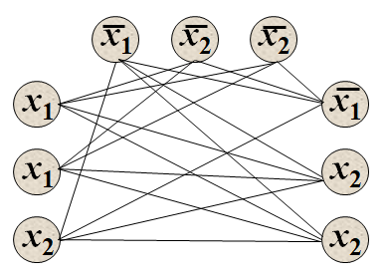
HP是NPC(3SAT≤_{P}HP)(P175)
HP={ <G,s,t> | G是有向图, 有从s到t的哈密顿路径 }
任取3cnf公式φ = (a₁∨b₁∨d₁)∧…∧(a_{k}∨b_{k}∨d_{k}),
不妨设有k个子句c₁,…, c_{k}, n个变量x₁,…, x_{n},
构造 f(φ) = <G,s,t> 使得 φ可满足⇔ G有从s到t的HP
一般由3cnf公式构造图有
变量构件, 子句构件, 联接构件
如右图3SAT到CLIQUE归约中
有子句构件和联接构件

Slide 62
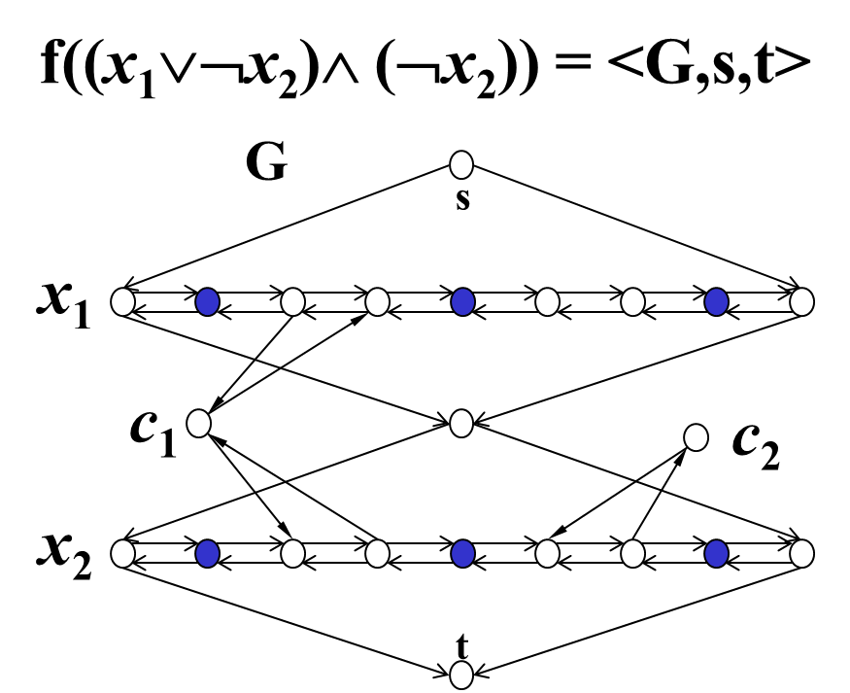
变量构件和子句构件(P175)
c_{j}
x_{i}
…
子句c_{j}表示为一个节点
变量x_{i}表示为一个钻石结构

Slide 63
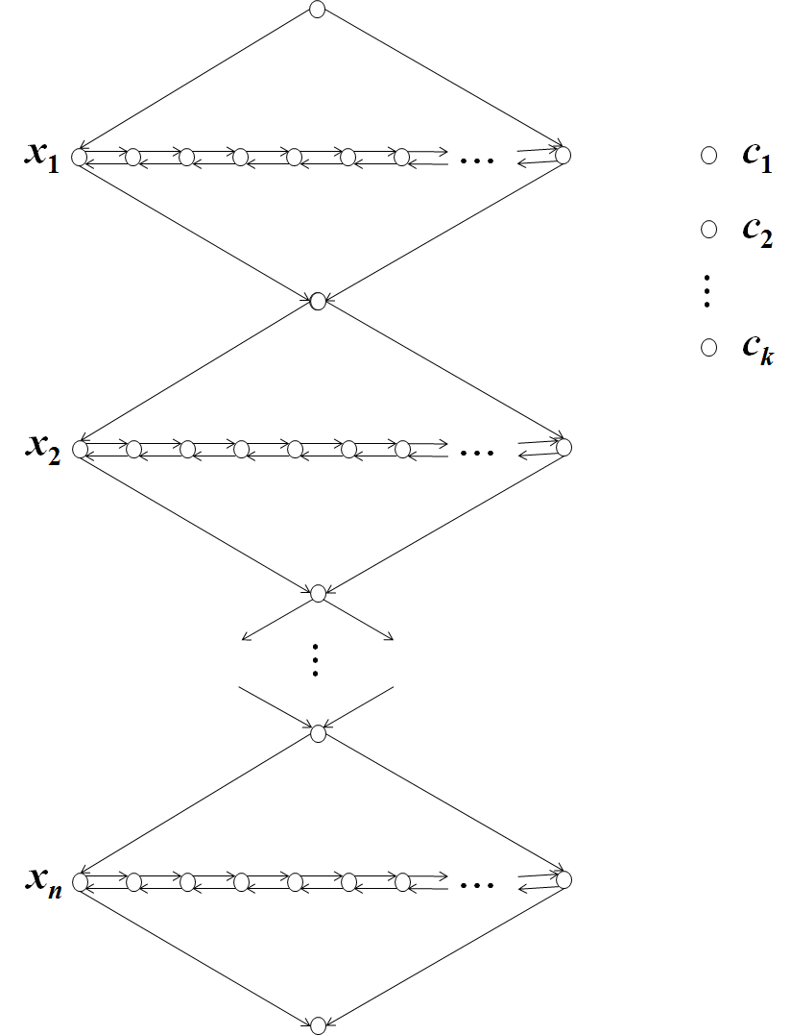
图G的总体结构
s
对应
n个变量x₁,…, x_{n},
k个子句c₁,…, c_{k},
起点s, 终点t
这个图有哪些
哈密顿路径?
t

Slide 64
钻石构件中的水平节点
分隔节点
分隔节点
x_{i}
…
c₁
c₂
n: 变量个数, k:子句个数
水平行除两端的两个节点外有3k+1个节点
每个子句对应一对节点(共2k个)
用分隔节点隔开(k+1个)

Slide 65
变量与子句构件的连接
分隔节点
c_{j}
…
…
x_{i}
c_{j}
当子句c_{j}含有文字x_{i}时添加的边
左-右式路径可以通过
分隔节点
c_{j}
x_{i}
…
…
c_{j}
当子句c_{j}含有文字¬x_{i}时添加的边
右-左式路径可以通过

Slide 66
可满足赋值对应正规路径
φ可满足 ⇒ G有如下从s到t哈密顿路径
• 从上至下
• 赋值1的变量左-右式通过钻石
• 赋值0的变量右-左式通过钻石
• c_{j}选一真文字经过一次
• 称这种路径为正规路径

Slide 67
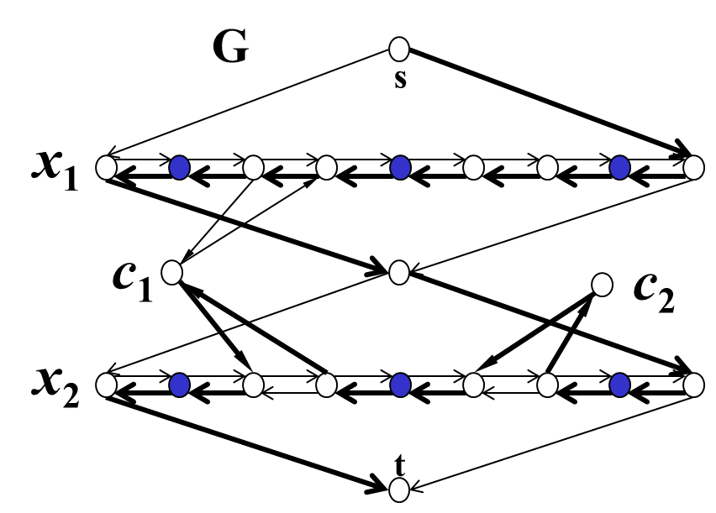
可满足赋值对应正规路径
φ可满足 ⇒ G有如下从s到t哈密顿路径
• 从上至下 • 赋值1的变量左-右式通过钻石 • 赋值0的变量右-左式通过钻石
• c_{j}选一真文字经过一次 • 称这种路径为正规路径
x₁=0, x₂=0,

Slide 68

可满足赋值对应正规路径
φ可满足 ⇒ G有如下从s到t哈密顿路径
• 从上至下 • 赋值1的变量左-右式通过钻石 • 赋值0的变量右-左式通过钻石
• c_{j}选一真文字经过一次 • 称这种路径为正规路径
x₁=1, x₂=0,

Slide 69
正规路径对应可满足赋值
• 由左-右 或 右-左 式穿过钻石可确定变量赋值,
• c_{j}被穿过说明在对应变量赋值下c_{j} =1,
则公式φ可满足
右边正规路径对应x₁=0, x₂=0.

Slide 70
正规路径对应可满足赋值
• 由左-右 或 右-左 式穿过钻石可确定变量赋值,
• c_{j}被穿过说明在对应变量赋值下c_{j} =1,
则公式φ可满足
右边正规路径对应x₁=1, x₂=0.

Slide 71
无向图哈密顿路径问题是NPC
HP = {<G,s,t> | G是有从s到t哈密顿路径的有向图 }
UHP = {<G,s,t>| G是有从s到t哈密顿路径的无向图 }
证明: HP≤_{P}UHP, 映射归约如下 <G,s,t> → <G’,s_{out},t_{in}>
s对应s_{out}, t对应t_{in,} 其它每个节点v对应v_{in},v_{mid},v_{out},
v
v_{in}
v_{mid}
v_{out}
→
G
G’
v_{in}
v_{mid}
v_{out}
v_{in}
v_{mid}
v_{out}
√
X

Slide 72
HP≤_{P}UHP
映射归约 <G,a,a> → <G’,a_{out},a_{in}> 举例
b_{mid}
b_{in}
b_{out}
b
b
a_{out}
√
X
c_{in}
a
c
a
c
c_{mid}
a_{in}
c_{out}
b_{mid}
b_{in}
b_{out}
b
b
a_{out}
√
X
c_{in}
a
c
a
c
a_{in}
c_{mid}
c_{out}

Slide 73
UHC是NP完全的(补充)
UHC = {<G>| G是有哈密顿回路的无向图 }
(1) UHC∈NP
构造多项式时间内判定UHC的非确定图灵机:
N=“对于输入<G>, G是无向图,
1)非确定地选择G所有节点的一个排列v₁,v₂,…, v_{n}.
2)若(v₁,v₂,…,v_{n},v₁)是G的路径, 则接受; 否则拒绝.”
(2) UHP≤_{P}UHC
由(1), (2)和UHP是NP完全的, 得UHC是NP完全的

Slide 74
UHP≤_{P}UHC
UHP = {<G,s,t>| G是有从s到t哈密顿路径的无向图 }
UHC = {<G>| G是有哈密顿回路的无向图 }
证明: 映射归约如下 <G,s,t> → <G’>
s
s
→
a
G
G
t
t
G’
<G,s,t> → <G’> 增加一个节点两条边, 多项式时间
G有从s到t的哈密顿路径 ⇔ G’有哈密顿回路

Slide 75
TSP是NP完全的(补充)
TSP={<G,s,w,b> | 无向图G有 从s出发回到s, 权和≤b
的哈密顿回路 } //将TSP修改成决定性问题
(1) TSP∈NP. 构造多项式时间内判定TSP的NTM:
N=“对于输入<G,s,w,b>, G是无向图,s是节点, w是权, b≥0,
1)非确定地选择G所有节点的排列s,v₂,…, v_{n}.
2)若(s,v₂,…,v_{n},s)是G的路径, 且路径权和≤b, 则接受;
3)否则拒绝.”
(2) UHC≤_{P}TSP
由(1), (2)和UHC是NP完全的, 得TSP是NP完全的

Slide 76
UHC ≤_{p} TSP
UHC = { <G> | G是有哈密顿回路(HC)的无向图 }
TSP = { <G,s,w,b> | G有s出发费用≤b的哈密顿回路 }
设G=(V,E), s∈V={v₁,…,v_{n}}//n个节点
令G’=(V,V×V), f(<G>) = <G′,s,w,n>,
定义权w:
s
a
G
c
b
s
1
a
1
1
f(<G>)增加边数≤n², 多项式时间可计算
G有HC ⇒ G’有s出发费用≤n的HC
G’有s出发费用≤n的HC
⇒ 该回路上的边都在G中 ⇒ G有HC
2
G’
2
c
2
b

Slide 77
0-1背包(knapsack)问题是NPC
[S]中称为子集和问题.
KS = { < A,t > | t 等于A中一些数的和 }
KS∈NP
3SAT ≤_{P} KS
设φ是3cnf公式, 构造 f(<φ>) = < A,t >
设φ有n个变量x₁,…,x_{n}, k个子句c₁,…,c_{k},
构造数集 A = { y₁,…,y_{n}, z₁,…,z_{n}, g₁,…,g_{k}, h₁,…,h_{k}}和数t
所有数十进制表示, 根据φ构造每个数的高n位和低k位
A中数每位是0或1; t的低k位都是3, 高n位都是1.

Slide 78
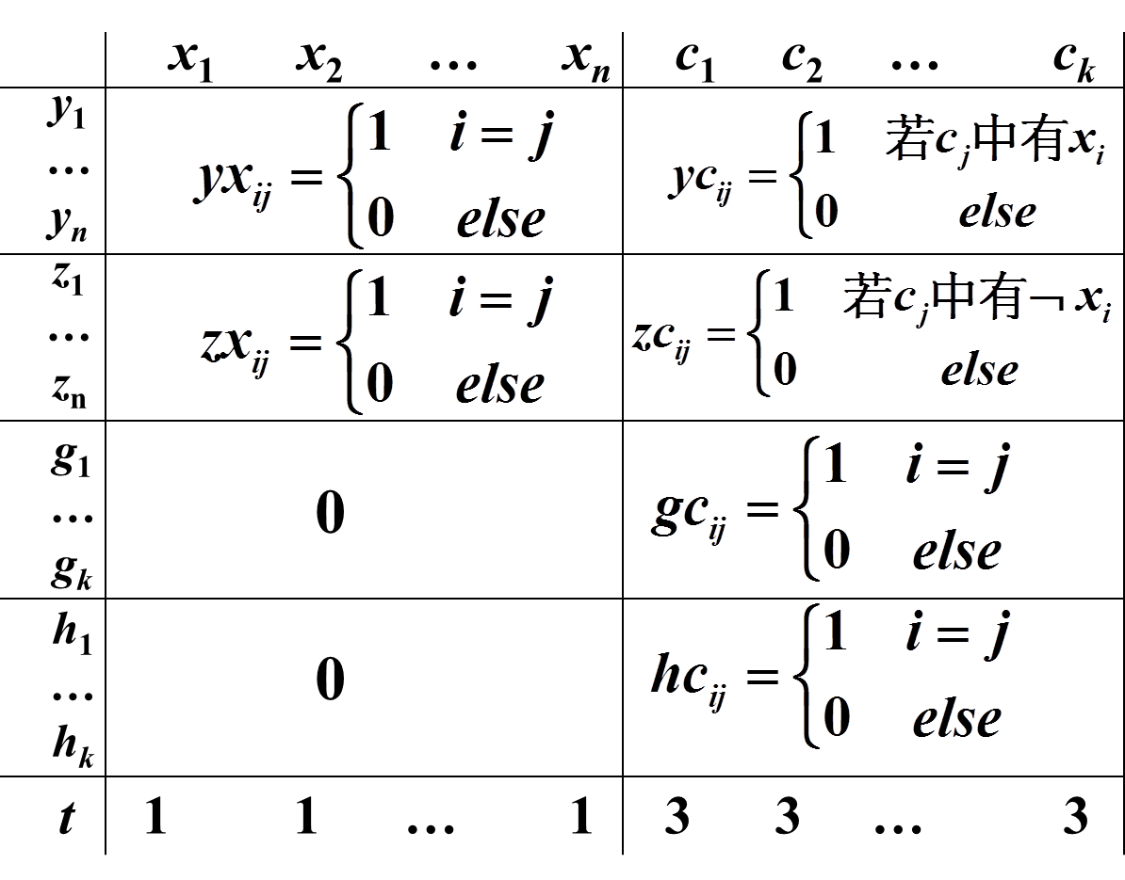
y₁,…,y_{n},z₁,…,z_{n},g₁,…,g_{k},h₁,…,h_{k},t的构造
所有数十进制表示, 根据φ构造每个数的高n位和低k位
A中数每位是0或1; t的低k位都是3, 高n位都是1.
构造见下表. 总位数≤(n+k+1)².
• yx区: 单位阵
• zx区: 单位阵
• gc区: 单位阵
• hc区: 单位阵
• yz行c_{j}列≤3个1

Slide 79
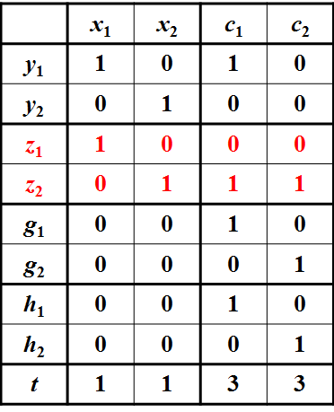
归约举例1
f ( <(x₁∨¬x₂)∧(¬x₂)> ) = <{1010,100,1000,111,10,1,10,1},1133 >
单位阵
单位阵
单位阵
单位阵
y₁行c₁列是1, 因为c₁含x₁; y₁行c₂列是0, 因为c₂不含x₁;
y₂行c₁列是0, 因为c₁不含x₂; y₂行c₂列是0, 因为c₂不含x₂;
z₁行c₁列是0, 因为c₁不含¬x₁; z₁行c₂列是0, 因为c₂不含¬x₁;
z₂行c₁列是1, 因为c₁含¬x₂; z₂行c₂列是1, 因为c₂含¬x₂.

Slide 80
归约举例2
f ( <(x₁∨¬x₂)> ) = <{101,10,100,11,1,1},113 >
 | x₁ | x₂ | c₁
y₁ | 1 | 0 | 1
y₂ | 0 | 1 | 0
z₁ | 1 | 0 | 0
z₂ | 0 | 1 | 1
g₁ | 0 | 0 | 1
h₁ | 0 | 0 | 1
t | 1 | 1 | 3

Slide 81
φ可满足⇔ f(<φ>)∈KS(knapsack)
f ( <(x₁∨¬x₂)∧(¬x₂)> ) = <{1010,100,1000,111,10,1,10,1},1133 >
• 取赋值x₁=0, x₂=0, (可满足)
对应选 z₁, z₂,
添g₁, g₂, h₁, h₂, 得和t
• 取赋值x₁=1, x₂=0, (可满足)
对应选 y₁, z₂,
添 g₂, h₁, h₂, 得和t
• 取赋值x₁=0, x₂=1, (不可满足)
对应选 z₁, y₂, 得不到 t
• 取赋值x₁=1, x₂=1, (不可满足)
对应选 y₁, y₂, 得不到 t
 | x₁ | x₂ | c₁ | c₂
y₁ | 1 | 0 | 1 | 0
y₂ | 0 | 1 | 0 | 0
z₁ | 1 | 0 | 0 | 0
z₂ | 0 | 1 | 1 | 1
g₁ | 0 | 0 | 1 | 0
g₂ | 0 | 0 | 0 | 1
h₁ | 0 | 0 | 1 | 0
h₂ | 0 | 0 | 0 | 1
t | 1 | 1 | 3 | 3

Slide 82
φ可满足⇒ f(<φ>)∈KS
f ( <φ> ) = <A,t >,
A = { y₁,…,y_{n},z₁,…,z_{n},
g₁,…,g_{k},h₁,…,h_{k}}
若φ有满足赋值(<φ>∈3SAT)
则 对每个x_{i},
若x_{i}=1, 则选数y_{i};
若x_{i}=0, 则选数z_{i}.
第x_{i}列的和是1.
对每个c_{j},
已选数c_{j}列和≥1, ≤3
若=1, 则选g_{j}, h_{j};
若=2, 则选g_{j};
若=3, 则不用选
已选数第c_{j}列的和是3
即可选出子集 和 = t
即 f(<φ>)∈KS

Slide 83
φ可满足⇐ f(<φ>)∈KS
f ( <φ> ) = <A,t >,
A = { y₁,…,y_{n},z₁,…,z_{n},
g₁,…,g_{k},h₁,…,h_{k}}
若f(<φ>)∈KS
即存在子集和 = t
则 子集中对每个i,
y_{i}, z_{i}只有1个
若有y_{i}, 则令x_{i}=1;
若有z_{i}, 则令x_{i}=0.
子集中对每个j,
第c_{j}列的和是3
gh行c_{j}列和 ≤2
yz行c_{j}列和≥1, ≤3
子句c_{j}在当前赋值下=1
即φ有满足赋值

Slide 84
计算理论第7章作业
7.22 令HALF-CLIQUE = { <G> | G是无向图, 包含结点数至少为m/2的完全子图, m是G的结点数}。证明HALF-CLIQUE是NP完全的。
说明：书上的答案只是要点，考试时需要给出完整的答案。
证明：
(1) HALF-CLIQUE∈NP
构造如下非确定图灵机
N=“对于输入<G>, G是无向图,有m个顶点
(a) 非确定地产生一个m/2个顶点的子集
(b) 若这个子集中的任意两个顶点之间都有边相连，则接受；否则，拒绝”。
因为N的语言是HALF-CLIQUE，且N是在多项式时间运行，所以HALF-CLIQUE∈NP。

Slide 85
计算理论第7章作业
(2) 证明CLIQUE可以多项式时间映射归约到HALF-CLIQUE.
对任意<G,k>，其中G是一个无向图，k是一个正整数。构造函数f(<G,k>) = G’。
设G有m个顶点。按如下方式构造G’：
若k=m/2，则G=G’；
若k>m/2，则在G中增加2k-m个新顶点，这些新顶点都是孤立点，得到G’；
若k<m/2，则增加m-2k个新顶点，这些新顶点之间两两都有边相连，新顶点与G的所有顶点之间也都相连。
首先，f可在多项式时间内计算完成。
其次证明f是CLIQUE到HALF-CLIQUE的映射归约，即证明G有k团⇔G’(设有m’个顶点)有m’/2个顶点的团：
若G有k团，当k=m/2时，G’=G, m’=m，则G’也有k=m’/2团；当k>m/2时，m’=2k，G’中也有k=m’/2团；当k<m/2时，m’=2m-2k，G中的k团加上新添的m-2k个顶点形成m-k=m’/2团。
若G’有m’/2团，当k=m/2时，G’=G, m’=m，则G也有k=m’/2团；当k>m/2时，m’=2k，G中也有k=m’/2团；当k<m/2时，m’=2m-2k，G’中的m-k团至多有m-2k个新添顶点，去掉新添顶点至少还有k个顶点，所以G中有k团。
由(1)和(2)，HALF-CLIQUE是NP完全问题。

Slide 86
计算理论总结
计算模型
有限自动机 非确定有限自动机 正则表达式
正则语言 泵引理
图灵机 图灵可判定语言 图灵可识别语言
可计算理论
停机问题非图灵可判定,
停机问题的补不是图灵可识别
计算复杂性
P, NP, EXP, NP完全

